Slide 1
«Использование в работе нетрадиционных техник рисования с детьми дошкольного возраста с синдромом Дауна»
Воспитатель
МБДОУ детский сад №73
Чугреева О. Н.

Slide 2
Основная цель работы с детьми с синдромом Дауна:
Создание благоприятной коммуникативной среды для
обеспечения обучения, воспитания, коррекции, формирования
мотивации к познанию и творчеству детей в соответствии с их
индивидуальными и возрастными особенностями.

Slide 3
Слабые стороны в развитии детей с синдромом Дауна:
Отставание в развитии психической деятельности;
Отставание в формировании восприятия;
Недостаточно сформированная зрительная аналитико-синтетическая деятельность;
Низкая активность мышления (недостаточно сформирована способность к умственным операциям);
Бедность накопленных знаний и представлений, низкий уровень познавательной активности;
Неравномерная работоспособность (развитию наблюдательности, сосредоточенности мешает повышенная отвлекаемость, расторможенность);
Сниженный тонус, нарушение телесной чувствительности( это мешает контролировать движения);
Может наблюдаться та или иная степень снижения слуха, что становится помехой в восприятии речи окружающих;
Возможны проблемы со зрением, которые мешают развивать координацию «рука-глаз».

Slide 4
Особенности мелкой моторики детей с синдромом Дауна:
Анатомические особенности строения кисти и запястья;
Избыточная подвижность суставов, обусловленная чрезмерной эластичностью связок;
Сниженный мышечный тонус, поэтому дети очень неуклюжи, многие движения даются с трудом.

Slide 5
Ряд преимуществ нетрадиционного рисования:
Позволяет использовать многообразие способов рисования;
Позволяет использовать многообразие средств рисования;
Проявляет индивидуальность каждого ребенка;
Развивает мелкую моторику рук;
Вызывает целый комплекс эмоций;
Непринужденно развивает творческие способности детей.

Slide 6
Применение нетрадиционных техник рисования способствует:
Обогащению знаний и представлений детей о предметах и их использовании;
Формирует и расширяет сенсорный опыт детей;
Развивает у детей системы пространственных представлений;
Повышает уровень зрительно – моторной координации;
Развивает общую и мелкую моторики;
Способствует развитию воображения, творчества, самостоятельности у детей.

Slide 7
Используемые в работе нетрадиционные техники рисования:
Пальцевая живопись (рисование пальцами, ребром руки, всей ладонью);
Рисование «тычком» полусухой жесткой кистью;
Рисование с использованием ватных палочек, мятой бумаги, поролона, листьев с деревьев;
Рисование восковыми мелками и красками.

Slide 8
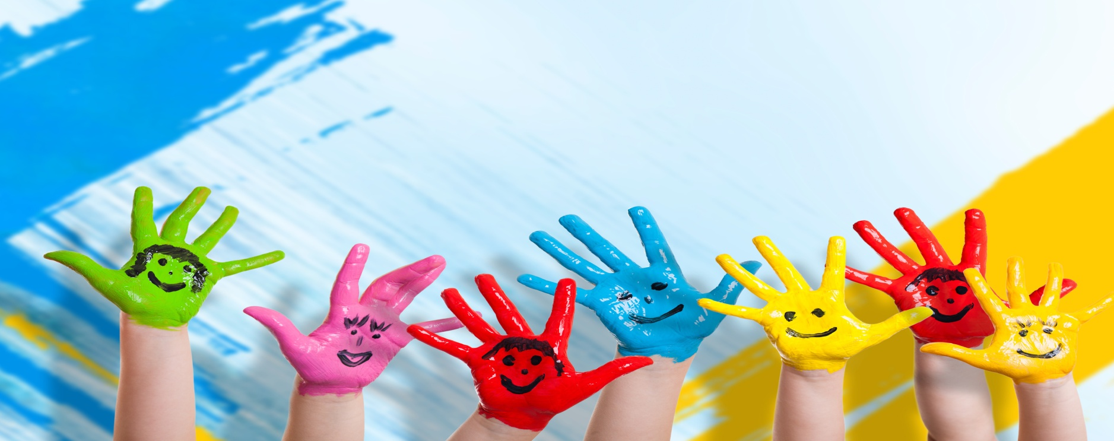
Выставка детских работ

Slide 9
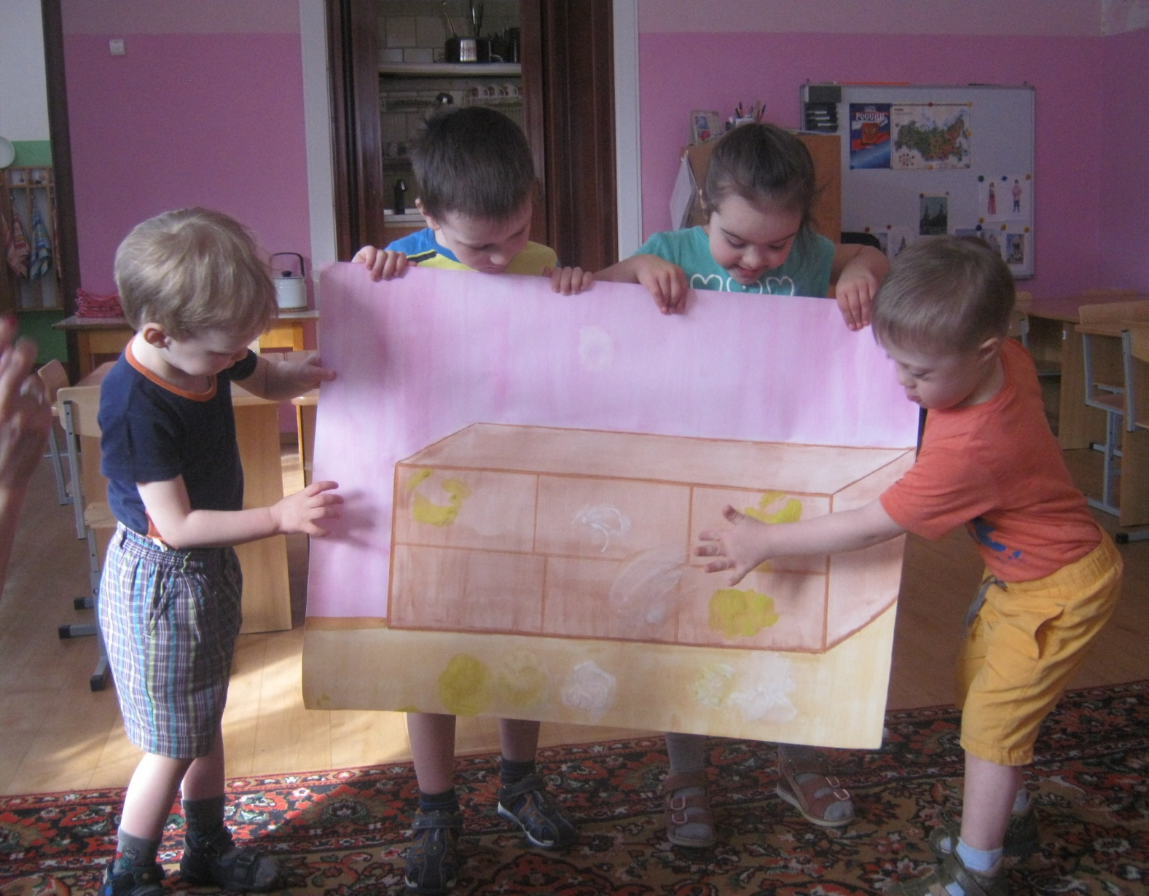

Slide 14
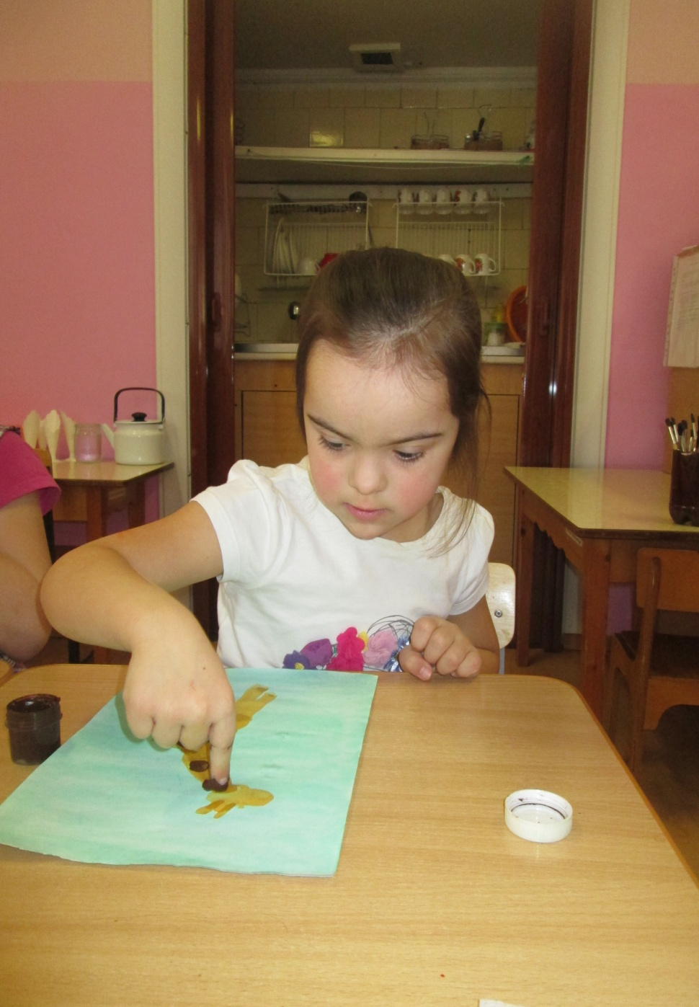

Slide 15
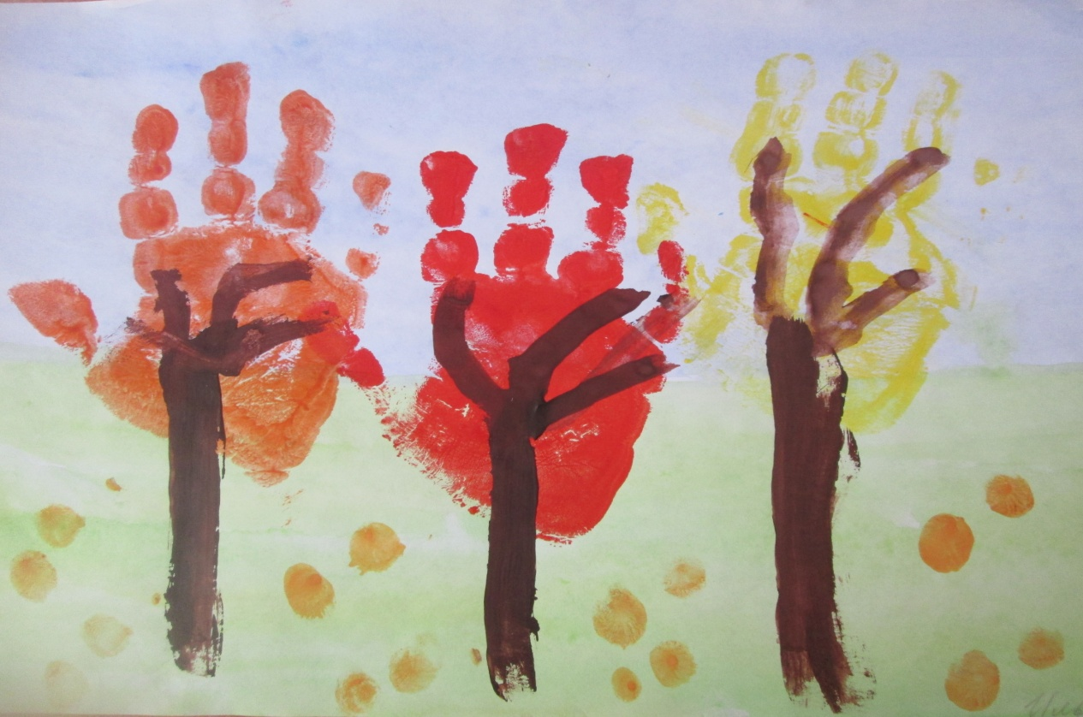

Slide 16
Спасибо за внимание!

